Slide 1
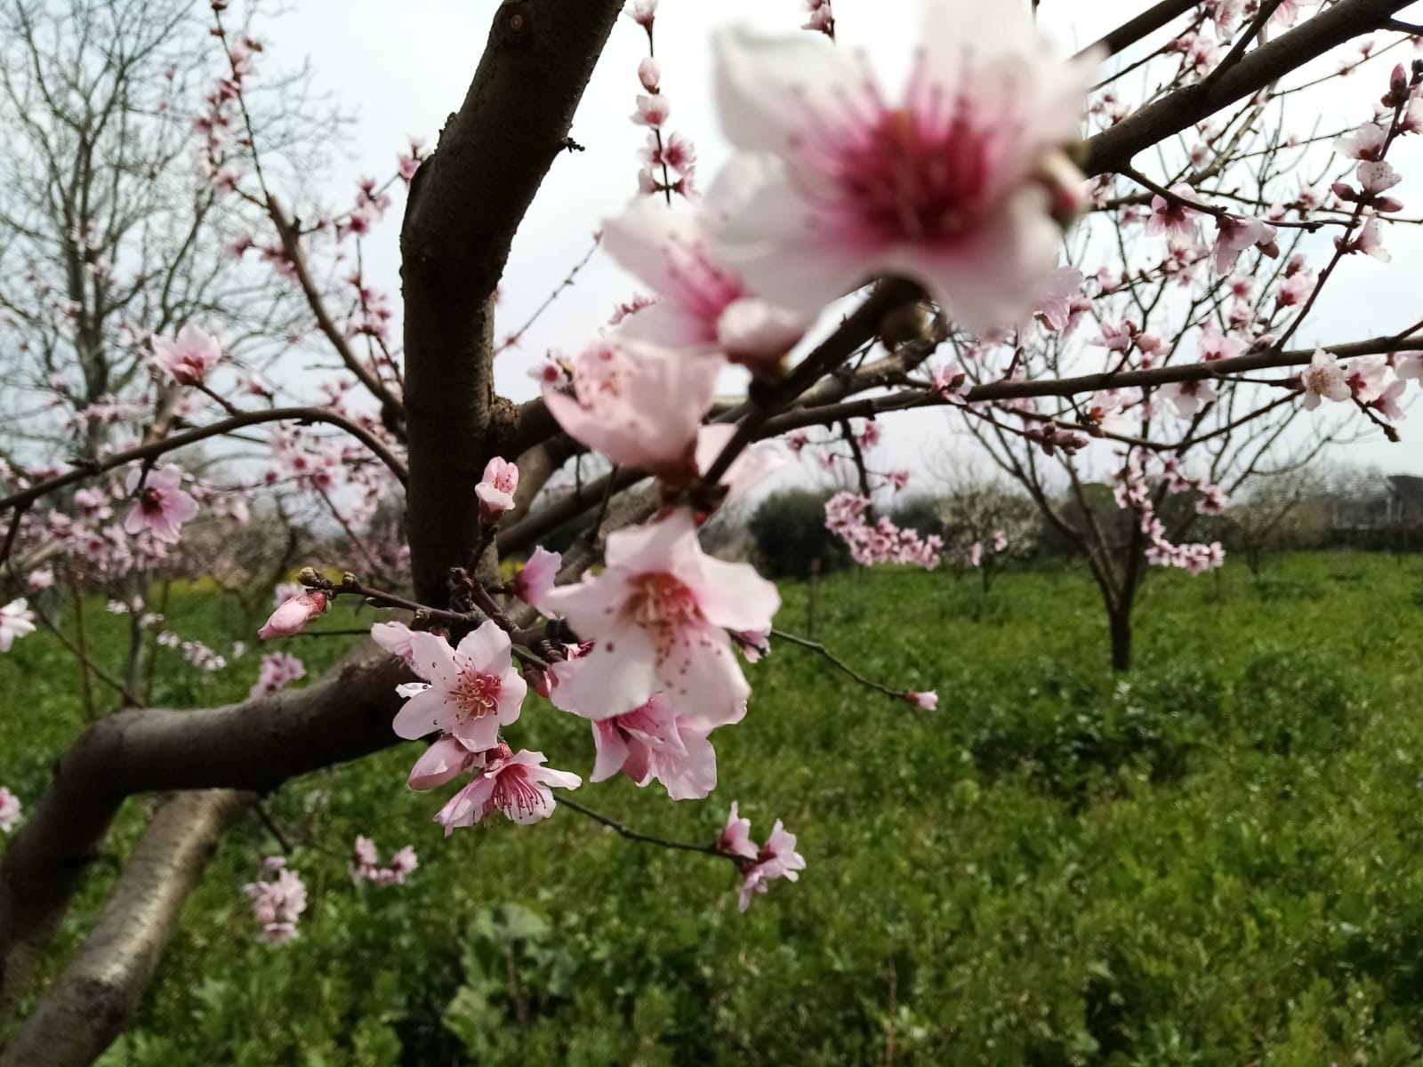
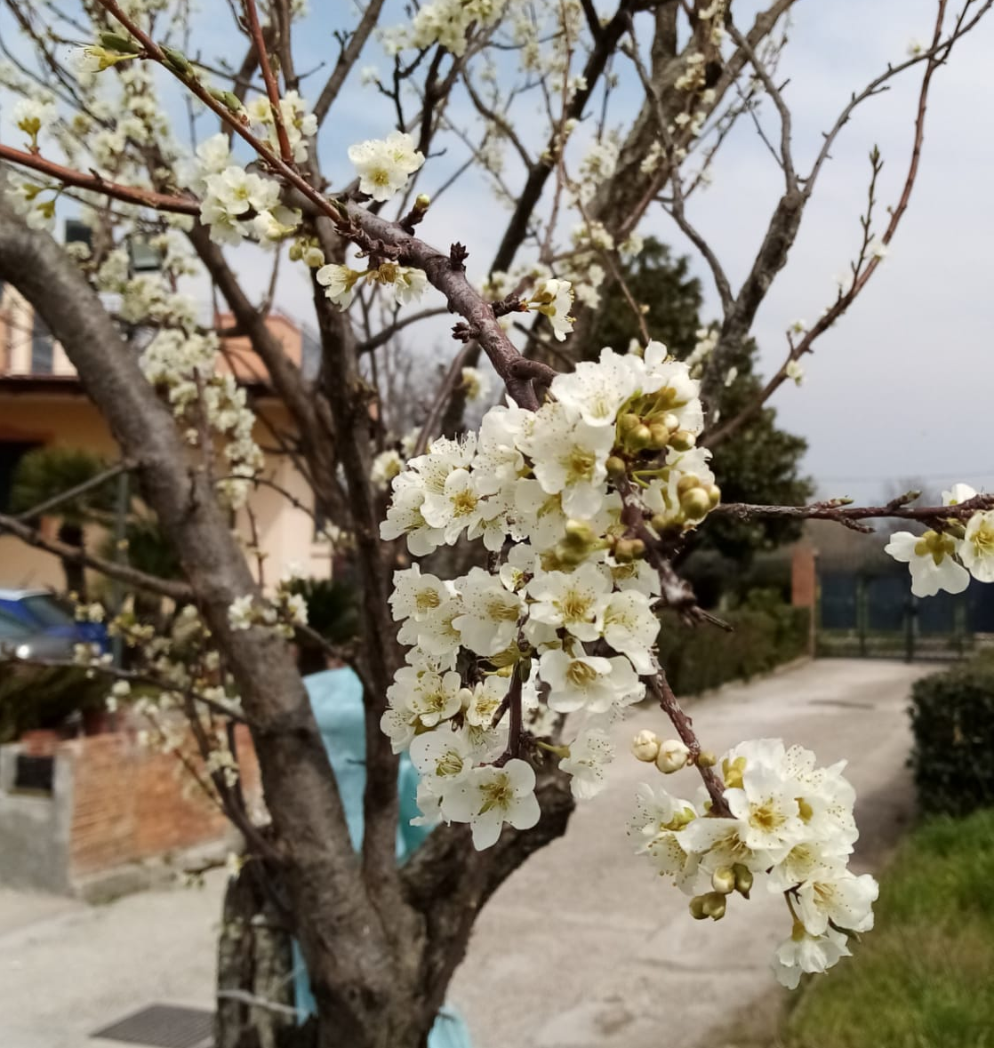
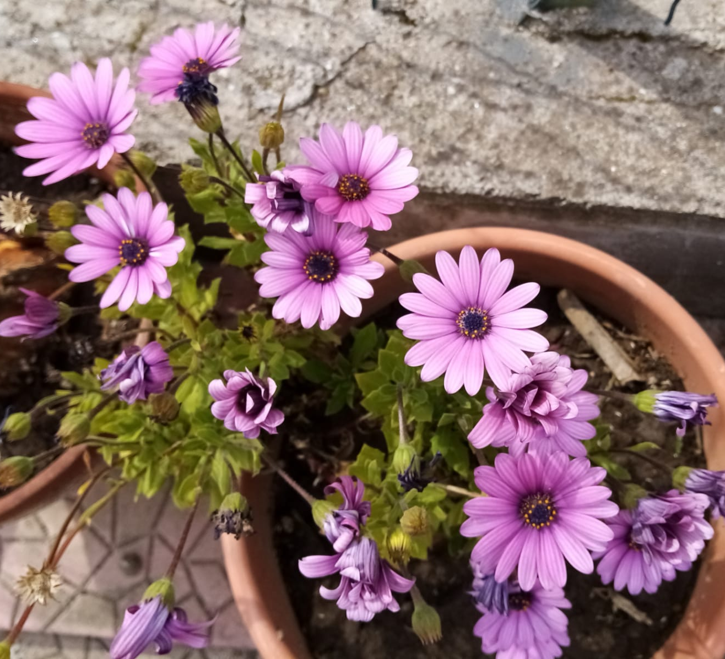
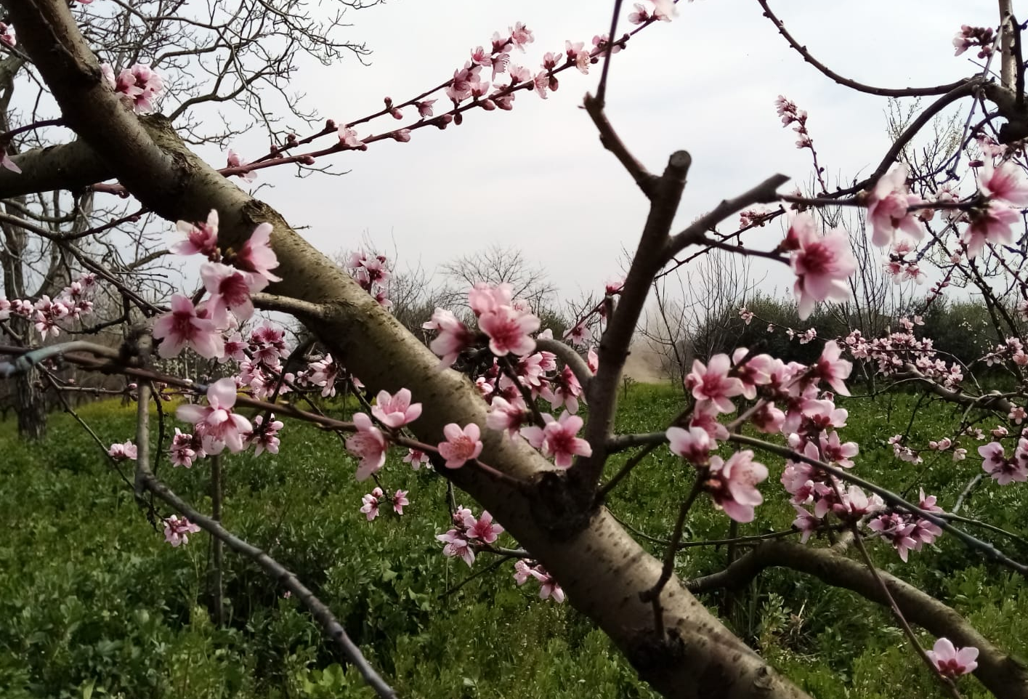
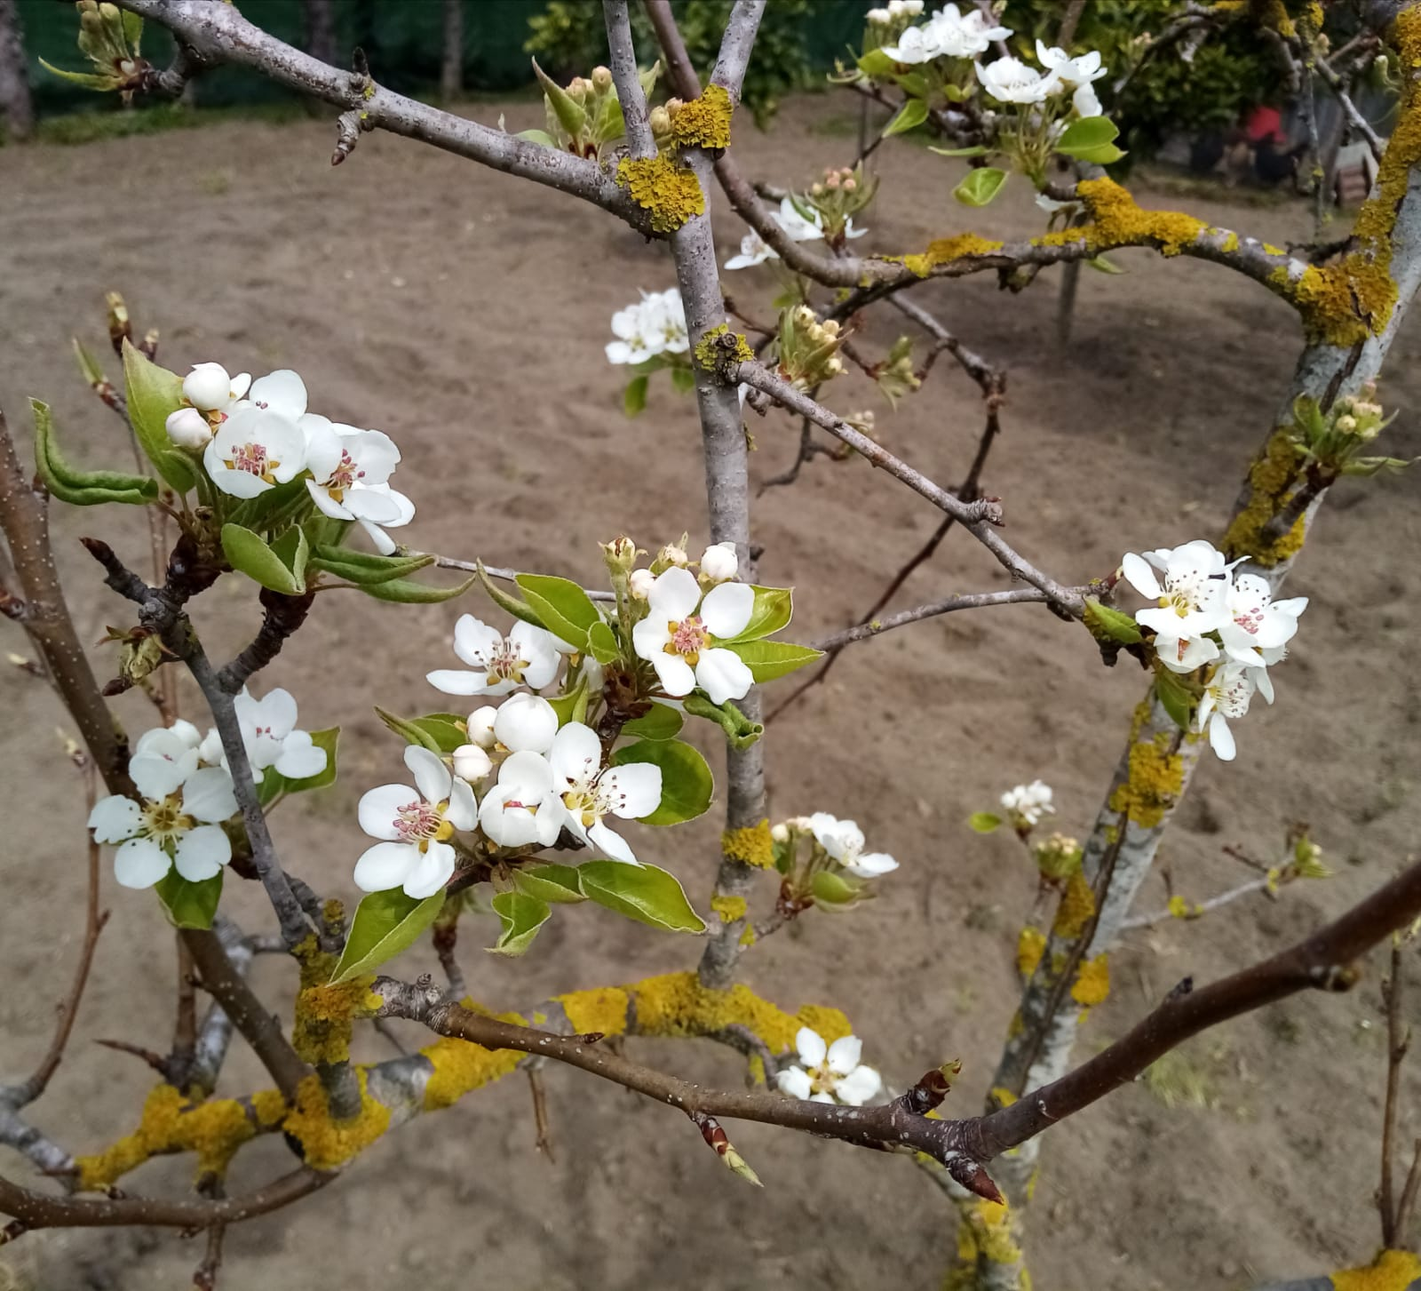
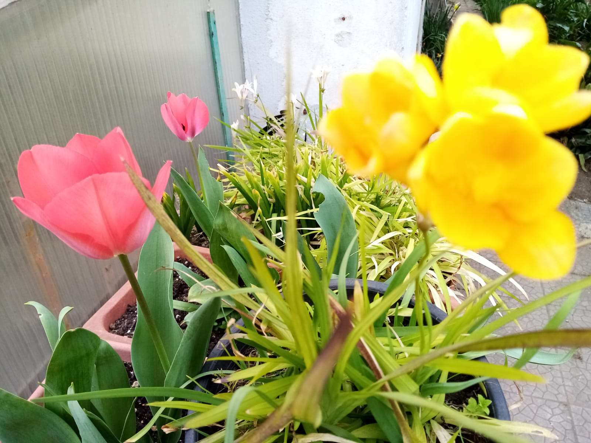
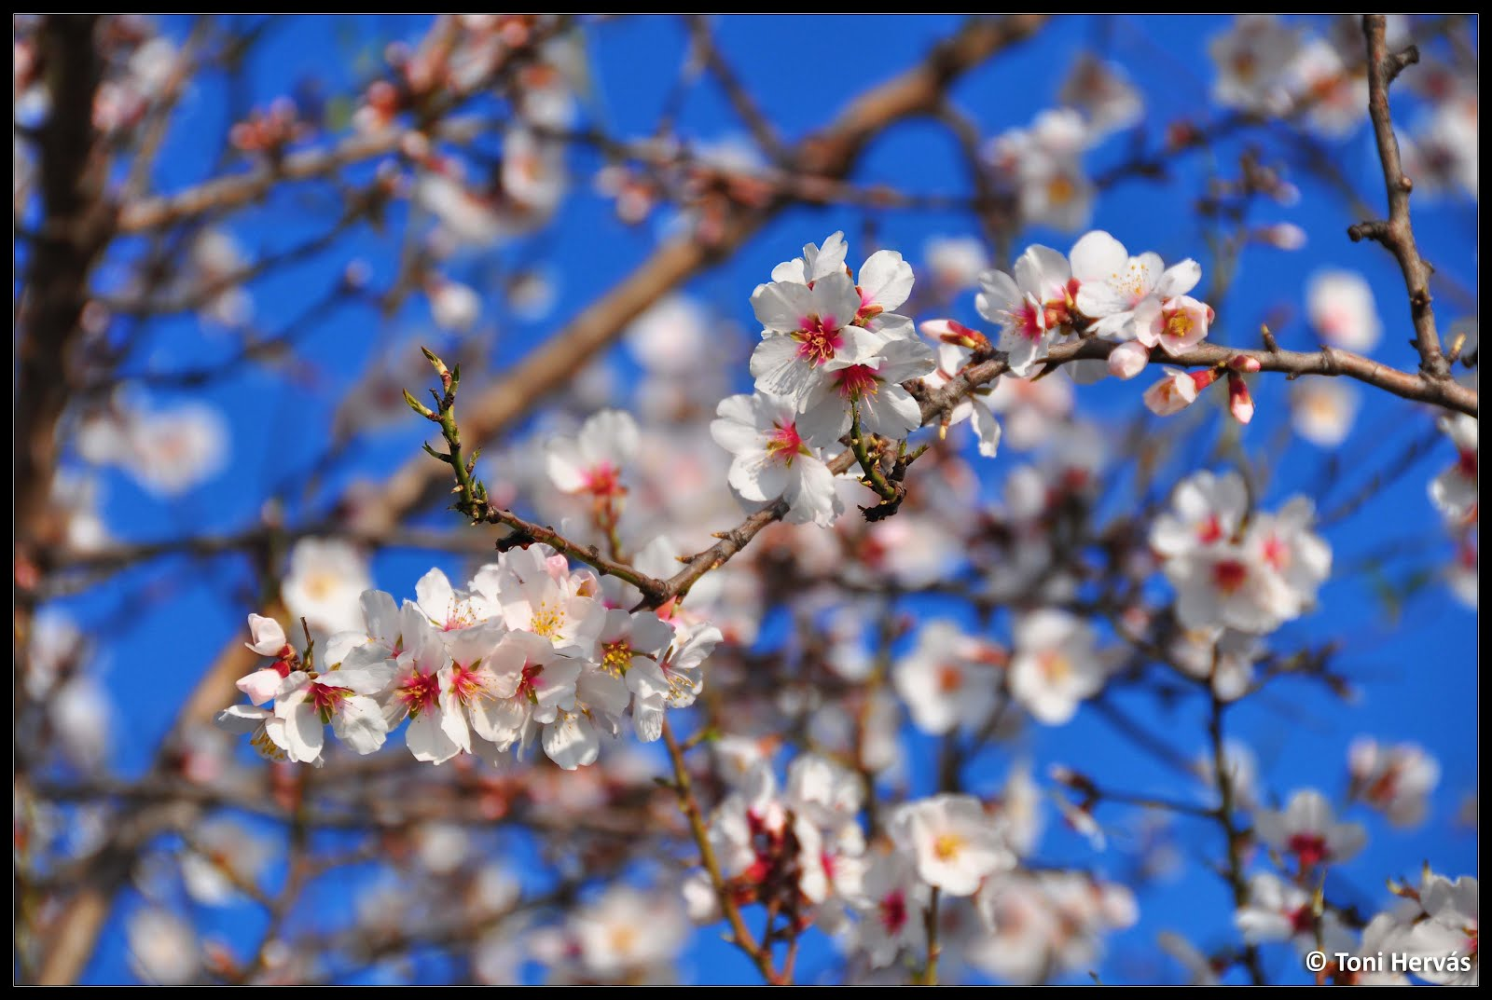
«Che emozione è Primavera» Bambini siete pronti! Osservate i fiori e realizzate un bel disegno

Slide 2
ASCOLTA E MEMORIZZA
Fiori a Primavera – Video Diapositive
https://www.youtube.com/watch?v=eIbYS8EAqv8
Rodari e Luzzati - Filastrocca della primavera
https://www.youtube.com/watch?v=CScNadOe5xE
Canzone delle Stagioni - balliamo con Greta
https://www.youtube.com/watch?v=DKcbmlC6LeM
E’ primavera – le mele canterine
https://www.youtube.com/watch?v=VPS9ZAIhaZc

Slide 3
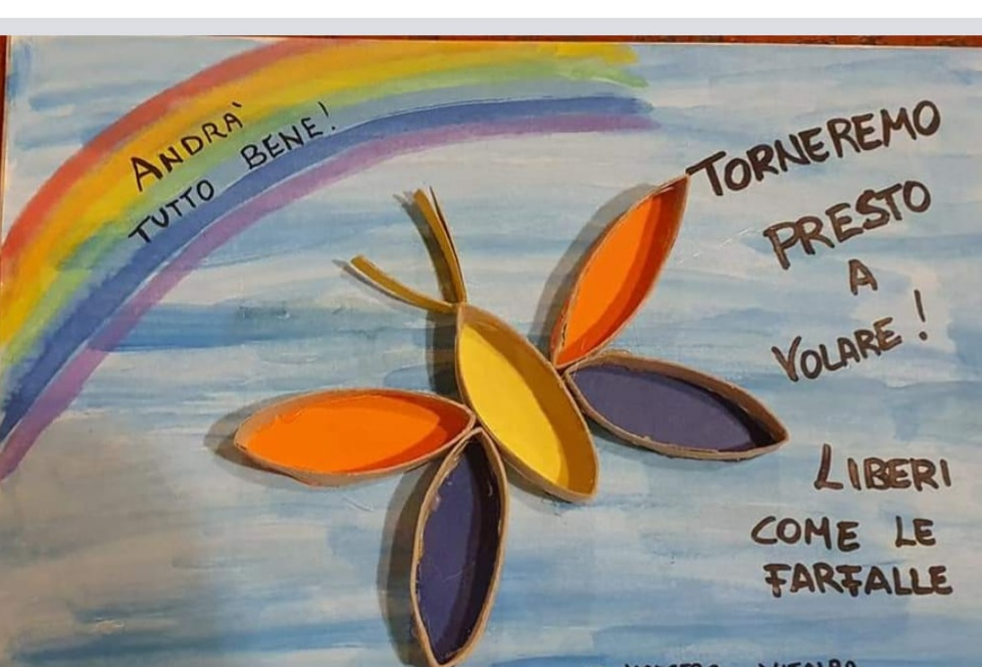
Attività: vi è piaciuta la storiella della farfalla? Siiiiiii...sembra di sentire tutte le vostre vocine! Bene! ora diamoci da fare: ricicliamo i rotoli di carta igienica e, con l`aiuto di mamma, costruite una bellissima farfalla, poi coloratela con i pennarelli o con tempera o con qualsiasi materiale avete in casa. Potete realizzare anche questa immagine. Mi raccomando…..il capolavoro portatelo a Scuola!
Ascolta

Slide 4
Abbracciami è una bella storia per esorcizzare questo periodo specialmente per i bambini che nella realizzazione del libro degli Abbracci si divertiranno a ritagliare, cercare immagini e a disegnare.
https://www.youtube.com/watch?v=dMiKpYgUtEE

Slide 5
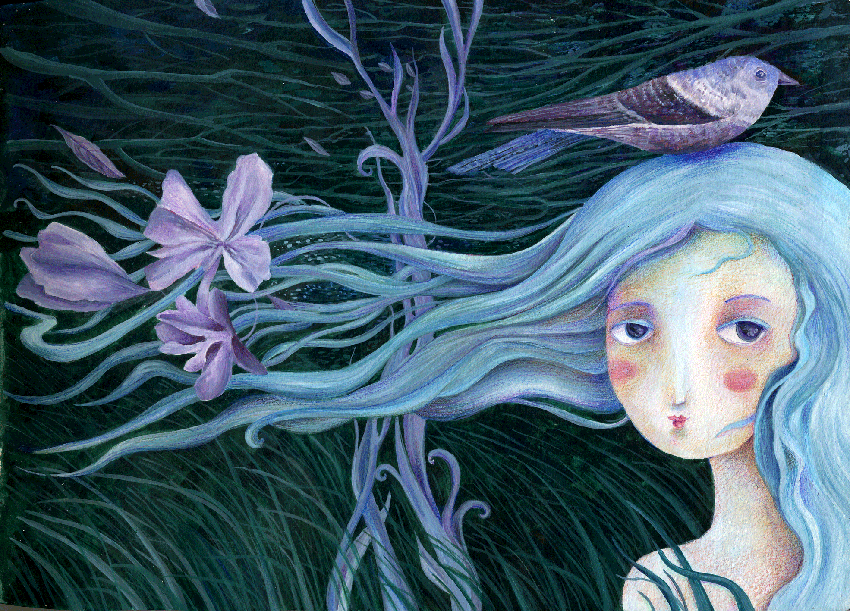
Ascolta e disegna la storia: Fata Primavera
Ascolta

Slide 6
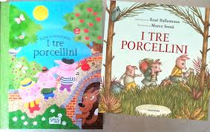
Ascolta: I tre porcellini
Ascolta

Slide 7
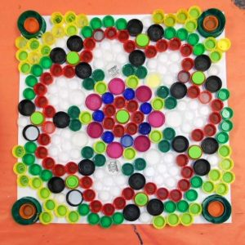
Creazioni floreali sulla Primavera
FIORI DI CAMPO CON I TAPPI DELLE BOTTIGLIE
Cosa ci serve:
tappi di plastica;
acrilici;
pennarelli;
cartoncino verde chiaro;
colla vinilica;
Come si fa:
posizionate i tappi sul foglio, cercando di immaginarvi un campo pieno di fiori o un fiore, in cui i tappi saranno i petali;
incollate i tappi sul cartoncino;
una volta asciugati, disegnate sul foglio fili d’erba, i gambi dei fiori e tutto ciò che vi suggerisce la fantasia (una coccinella, una farfalla, un’ape …);
se volete, dipingete i tappi con gli acrilici per creare sfumature.

Slide 8
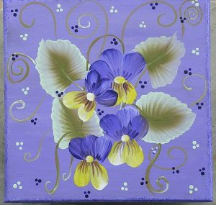
VIOLETTE ACQUERELLATE
Se desiderate cimentarvi con gli acquerelli, le violette, con i loro toni delicati, si prestano benissimo. Non bisogna certamente realizzare capolavori, ma con un po’ di fantasia si otterranno risultati splendidi

Slide 9
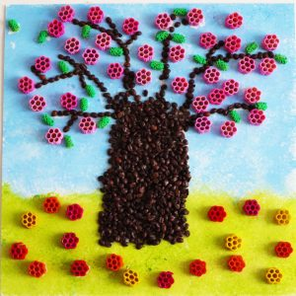
Fiori di pasta
FIORI DI PASTA
Cosa ci serve:
pasta di vari formati;
legumi secchi;
colla vinilica;
Tempere;
Pennello;
Cartoncino;
Come si fa:
disegna a matita il soggetto che andrai a riempire con la pasta, in questo caso un albero;
spennella il cartoncino con la colla vinilica e posiziona la pasta;
quando avrai riempito l’albero, lascialo asciugare e coloralo con le tempere.

Slide 10
Scopriamo il coding
Maestra Angela Russo

Slide 11
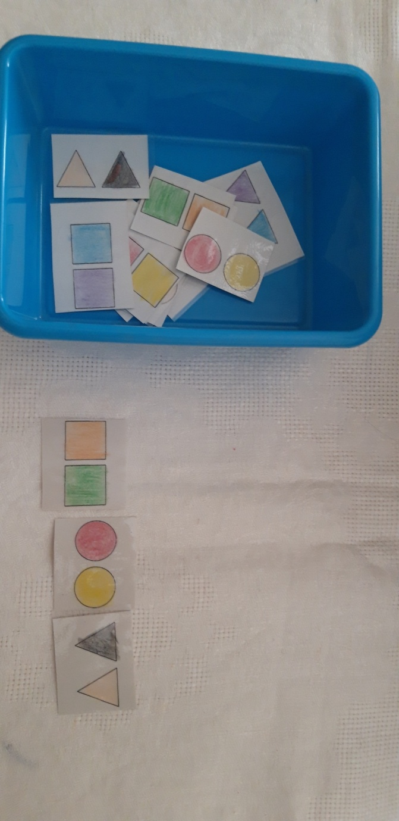
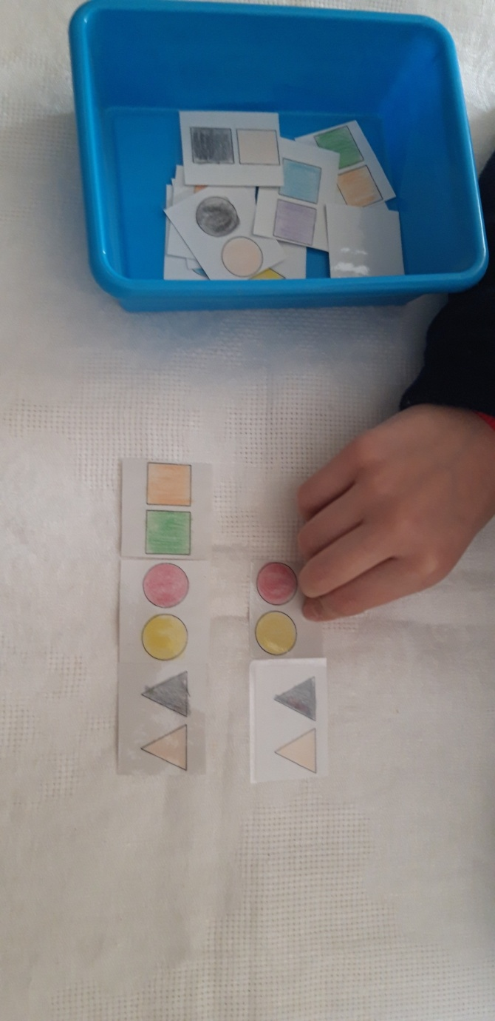
ATTIVITA’ 2
IL RITMO CON LE FIGURE GEOMETRICHE
Possiamo variare disegnando delle figure
geometriche: cerchi, triangoli e quadrati.
ed invitando i bambini a ripetere
la sequenza creata.

Slide 12
ATTIVITA’ 3
ASCOLTIANO DELLE CANZONI CHE AIUTINO A
RAFFORZARE I CONCETTI DESTRA / SINISTRA
https://www.youtube.com/watch?v=C795qrVfYaA
ed adesso…
CODING

Slide 13
Coloriamo il Robot

Slide 14
Aiutiamo il nostro Robot
a raggiungere la banana
dando i soli comandi
Avanti
Destra
Sinistra

Slide 15
ADESSO TOCCA A TE…
Invitiamo i bambini a costruire, con l’aiuto dei genitori,
un robot con materiali di recupero come scatole, bottiglie di plastica, bottoni,
carta colorata.
Prendendo magari spunto da internet.
Realizziamo poi una griglia attaccando del nastro adesivo colorato
sul pavimento o su un cartellone
ed invitiamo i bambini a muovere il robot
che hanno costruito, con i comandi:
Avanti
Destra
Sinistra

Slide 16
Alcuni suggerimenti
Dal seme alla pianta
https://www.youtube.com/watch?v=Pti6yDmDWZQ
L’albero che cantava
https://www.tiraccontounafiaba.it/
Sitigrafia
http://www.rosalbacorallo.it/
https://www.cosepercrescere.it/
https://126maestramaria.wordpress.com/author/126maestramaria/

